Slide 1
Az agrárgazdaság aktuális kérdései
Dr. Feldman Zsolt
agrárgazdaságért felelős helyettes államtitkár
Földművelésügyi Minisztérium
2. Talajközpontú Termelés Konferenciája
Szántóföldi hozamnövelés az alapoktól
Budaörs, 2016. május 17.

Slide 2
Mezőgazdasági termelés szerkezete 2015-ben
Forrás: KSH, AKI Mezőgazdasági Számlarendszer, előzetes adat

Slide 3

Szántóföldi növénytermesztés szerepe
A mezőgazdasági termékek kibocsátásának közel felét (44%) adta a 2011-15 közötti évek átlagában.
A termelési szerkezetben meghatározó gabonafélék- és olajnövények a szántóföldi növénykultúrák 4,3 millió hektár területének 81%-át foglalták el 2015-ben.
A gabonatermés 2015-ben 14,0 millió tonna volt, az olajmagtermés pedig meghaladta a 2,1 millió tonnát
A szántóföldi növénytermesztés szinte valamennyi ágazatában jelentős a terméspotenciál, hazánk komparatív versenyelőnyökkel rendelkezik ebben a szektorban.

Slide 4
A szántóföldi növénytermesztés szerkezete (2014)
Forrás:KSH

Slide 5
Főbb szántóföldi növények betakarított területe (ezer hektár)
 | 2011 | 2012 | 2013 | 2014 | 2015 | 2011-2015
Búza | 1 011 | 978 | 1 070 | 1 090 | 1 113 | 1 029
Ebből: durumbúza | 14 | 12 | 12 | 15 | 14 | 19
Kukorica | 1 079 | 1 230 | 1 191 | 1 243 | 1 191 | 1 150
Árpa | 185 | 159 | 176 | 189 | 206 | 220
Rozs | 37 | 33 | 35 | 35 | 34 | 37
Zab | 51 | 54 | 53 | 51 | 51 | 45
Tritikálé | 120 | 101 | 111 | 118 | 123 | 128
Napraforgó | 502 | 580 | 615 | 597 | 594 | 615
Repce | 259 | 234 | 165 | 198 | 214 | 222
Burgonya | 21 | 21 | 25 | 21 | 21 | 18
Cukorrépa | 14 | 15 | 19 | 19 | 15 | 15
Forrás: KSH

Slide 6
Főbb szántóföldi növények termésmennyisége (ezer tonna)
 | 2011 | 2012 | 2013 | 2014 | 2015 | 2011-2015
Búza | 4 107 | 4 011 | 5 058 | 5 262 | 5 284 | 4744
Ebből: durumbúza | 50 | 46 | 65 | 67 | 94 | 64
Kukorica | 7 992 | 4 763 | 6 756 | 9 315 | 6 545 | 7074
Árpa | 988 | 996 | 1 062 | 1 275 | 1 428 | 1150
Rozs | 75 | 79 | 108 | 96 | 103 | 92
Zab | 129 | 137 | 132 | 136 | 130 | 133
Tritikálé | 346 | 345 | 459 | 486 | 510 | 429
Napraforgó | 1 375 | 1 317 | 1 484 | 1 597 | 1 543 | 1463
Repce | 527 | 415 | 533 | 700 | 584 | 552
Burgonya | 600 | 548 | 487 | 567 | 412 | 523
Cukorrépa | 856 | 882 | 991 | 1 067 | 886 | 936
Forrás: KSH

Slide 7
Főbb szántóföldi növények hozama (tonna/hektár)
 | 2011 | 2012 | 2013 | 2014 | 2015 | 2011-2015
Búza | 4,2 | 3,8 | 4,6 | 4,7 | 5,1 | 4,5
Ebből: durumbúza | 4,1 | 3,7 | 4,5 | 4,6 | 4,8 | 4,3
Kukorica | 6,5 | 4,0 | 5,4 | 7,8 | 5,7 | 5,9
Árpa | 4,1 | 3,8 | 4,4 | 4,7 | 5,1 | 4,4
Rozs | 2,3 | 2,2 | 3,1 | 2,9 | 2,8 | 2,7
Zab | 2,4 | 2,6 | 2,6 | 2,7 | 2,9 | 2,6
Tritikálé | 3,4 | 3,1 | 3,9 | 4,0 | 4,0 | 3,7
Napraforgó | 2,4 | 2,1 | 2,5 | 2,7 | 2,5 | 2,4
Repce | 2,3 | 2,5 | 2,7 | 3,3 | 2,6 | 2,7
Burgonya | 25,9 | 20,5 | 21,7 | 25,6 | 22,7 | 23,3
Cukorrépa | 56,5 | 47,1 | 52,7 | 69,2 | 57,7 | 56,6
Forrás: KSH

Slide 8
Búza hozama néhány európai országban
 | 2010 | 2011 | 2012 | 2013 | 2014
Németország | 7,3 | 7,0 | 7,3 | 8,0 | 8,6
Franciaország | 6,4 | 6,2 | 7,6 | 7,3 | 7,4
Hollandia | 8,9 | 7,8 | 8,6 | 8,7 | 9,2
Belgium | 8,8 | 8,4 | 8,5 | 8,9 | 9,4
Ausztria | 5,0 | 5,9 | 4,1 | 5,4 | 5,9
Magyarország | 3,7 | 4,2 | 3,8 | 4,6 | 4,7
Csehország | 5,0 | 5,7 | 4,3 | 5,7 | 6,5
Szlovákia | 3,5 | 4,5 | 3,3 | 4,6 | 5,5
Horvátország | 4,0 | 5,2 | 5,3 | 4,9 | 4,2
Románia | 2,7 | 3,7 | 2,7 | 3,5 | 3,6
Forrás: FAOSTAT

Slide 9
Kukorica hozama néhány európai országban
 | 2010 | 2011 | 2012 | 2013 | 2014
Németország | 8,8 | 10,6 | 10,5 | 8,8 | 10,7
Franciaország | 8,8 | 10,0 | 9,1 | 8,2 | 10,0
Hollandia | 11,8 | 12,3 | 12,3 | 11,9 | 13,7
Belgium | 11,9 | 11,9 | 10,2 | 11,2 | 10,5
Olaszország | 9,2 | 9,8 | 8,0 | 8,7 | 10,6
Spanyolország | 10,6 | 11,4 | 10,9 | 11,3 | 11,2
Ausztria | 10,8 | 11,3 | 10,7 | 8,1 | 10,8
Magyarország | 6,5 | 6,5 | 4,0 | 5,4 | 7,8
Csehország | 6,7 | 8,8 | 7,8 | 7,0 | 8,4
Szlovákia | 5,5 | 7,1 | 5,5 | 5,1 | 8,4
Horvátország | 7,0 | 5,7 | 4,3 | 6,5 | 8,1
Románia | 4,3 | 4,5 | 2,2 | 4,5 | 4,8
Forrás: FAOSTAT

Slide 10
Búza hazai hozamának heterogenitása
 | Mértékegység | Termésátlag megoszlása
 |  | Alsó 10 % | Centrumnál alacsonyabb érték | Hozam centrum (átlag±10%) | Centrumnál magasabb érték | Felső 10%
Átlaghozam | tonna/ha | 3,0 | 3,8 | 5,1 | 6,6 | 7,4
Vetésterület szerinti megoszlás | % | 11,2 | 35,0 | 33,0 | 32,0 | 12,5
Termékmennyiség megoszlás | % | 6,6 | 25,9 | 32,8 | 41,3 | 18,0
Forrás: Tesztüzemi ágazati adatok alapján az AKI Ágazati Költség- és Jövedeleminformációs Osztályán készült számítások

Slide 11
Kukorica hazai hozamának heterogenitása
 | Mértékegység | Termésátlag megoszlása
 |  | Alsó 10 % | Centrumnál alacsonyabb érték | Hozam centrum (átlag±10%) | Centrumnál magasabb érték | Felső 10%
Átlaghozam | tonna/ha | 5,2 | 7,0 | 9,1 | 11,0 | 12,0
Vetésterület szerinti megoszlás | % | 5,6 | 27,8 | 44,9 | 27,3 | 9,4
Termékmennyiség megoszlás | % | 3,2 | 21,5 | 45,3 | 33,2 | 12,4
Forrás: Tesztüzemi ágazati adatok alapján az AKI Ágazati Költség- és Jövedeleminformációs Osztályán készült számítások

Slide 12
A hozamnövelés szükségessége és módjai
A hozam nagyságának és stabilitásának növelése egyaránt fontos;
Erősödő globális verseny (főleg Oroszország, Ukrajna, Kazahsztán) és klímaváltozás;
Jelentősek a versenyképességi tartalékok hazánkban;
A megfelelő agrotechnika (hatékonyabb növényvédelem, tápanyag utánpótlás, és talajművelés segítségével) és fajtahasználat (nagyobb termelési potenciállal rendelkező fajták és fémzárolt vetőmagok használata) révén lehet előrelépni a terméshozamok terén.

Slide 13
Innovációs megoldások a gabonatermesztésben I.
Biológiai innováció:
Nemesítés: új szempontok megjelenése nagy hozamú, télálló, jó szemminőséget adó, nagy szalmaszilárdságú, kiváló ökológiai alkalmazkodó képességek;
Talajerő visszapótlás élő szervezetekkel (pl.: komposztálás) mikrobák igénybevétele;
Biotechnológiai módszerekkel előállított hatóanyagok használata: szintetikus folyamatok helyett biotechnológiai folyamatok alkalmazása.

Slide 14
Innovációs megoldások a gabonatermesztésben II.
Technológiai innováció:
Precíziós gazdálkodás → GPS megoldások mellett megjelent a sávművelés elterjedése
GPS megoldások mellett megjelent a drónok alkalmazása → a növényállomány fejlődésének nyomon követése céljából;
Agrotechnológiai megoldások → kompakt talajművelés (egyszerre minél több munkafolyamat elvégzése)
Erőgépek, munkagépek fajlagos felhasználása folyamatosan javul → környezetkímélőbb megoldások.

Slide 15
A minőségi búza előállításának feltételei
Ésszerű nagyságú, szűkített fajtaválaszték a homogenitás, a külpiacokon való versenyképesség érdekében.
Legalább 45-55% felújítási arány (fémzárolt vetőmagok használata) a mostani 20-25% helyett.
A termelői vetőmagfogás utáni fajtahasználati díjak nemesítőkhöz való eljuttatásáról a folyamatos fajtafejlesztés biztosítása érdekében.

Slide 16
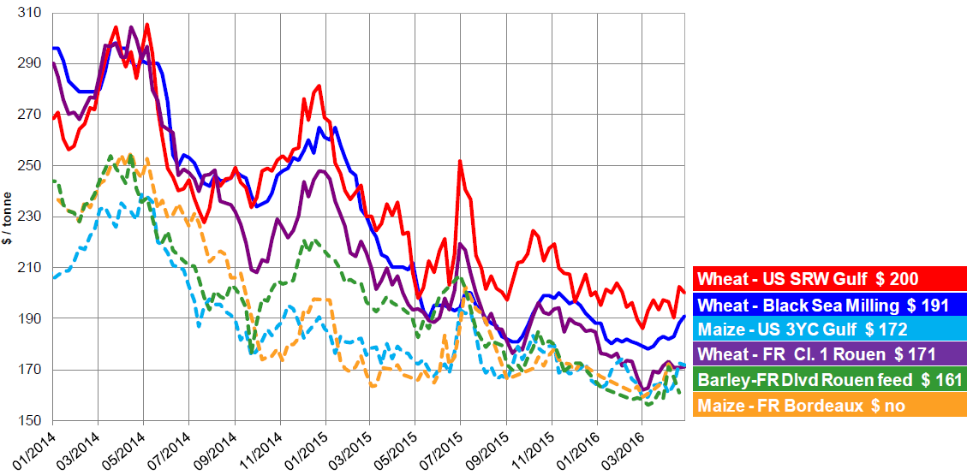
Gabona világpiaci árak mozgása
(2014. jan. 1-től 2016 ápr. 30-ig)
Forrás: Európai Bizottság
Wheat – búza, maize – kukorica, barley - árpa

Slide 17
Forrás: Agrárgazdasági Kutató Intézet

Slide 18
Gabonapiaci kilátások
A világ 2016/2017-es gabonamérlege várhatóan egyensúlyban lesz, összességében az elmúlt 5 év átlagánál magasabb kibocsátás várható, búzából kevesebb, míg kukoricából nagyobb termés várható, a készletek magas szinten maradnak, ez az árakban is tükröződik.
Az étkezési minőségű búza ára stabilizálódhat, ugyanakkor jelentős nyomás helyeződhet a takarmánygabonák (köztük a takarmánykukorica) piacára.
Az EU főbb gabonaexportőr tagállamaiban, illetve a régiónkban is kedvező terméskilátások viszonylagos nyomás alatt tarthatják az árakat (pld. kukoricából EU-28 +6,1 millió tonna vs. 2015).
A 2016 nyarára várható árak különösen a kukorica esetében még bizonytalansággal terheltek, időjárási körülmények vagy orosz-ukrán helyzet jelentősen mértékben alakíthatják.

Slide 19
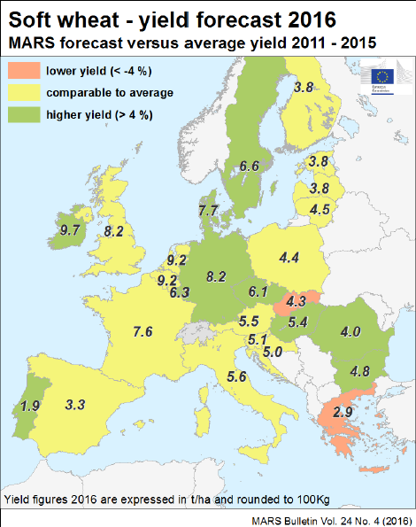
Őszi búza 2016-os várható hozamok Európában
(összevetés a 2011-2015 közötti átlagokkal)

Slide 20
Hazai gabonapiaci kilátások
Az őszi kalászosok fejlődése jó ütemben halad, az őszi árpa táblák már kalászolnak. A tavaszi munkálatok továbbra is megfelelő ütemben haladnak.
A 2016-ös nyári kalászos gabona és repce termés az elmúlt évek termésmennyiségének átlagát várhatóan meghaladja.
A hazai fogyasztáson felül a 2016/2017-es szezonban is jelentős mennyiségű gabonaexportra van kilátás.

Slide 21
Hazai búzapiaci kilátások 2016/2017
Őszi búza vetésterülete 986 ezer hektár (-10,4% csökkenés 2014-hez képest)
Átlaghozamok: 2015-ben 5,14 t/hektár, 2010-2014 átlagában 4,2 t/hektár.
Becsült idei felhasználás:
1,1 millió tonna humáncélú felhasználás (változatlan)
1,3 millió tonna takarmánynak (-0,3 millió t)
kedvező kilátások esetén közel 2 millió tonna export, amely döntően az EU-28 piacára irányul.
Versenytársaink kivitele várhatóan nem emelkedik (BU, CZ)

Slide 22
Hazai kukoricapiaci kilátások 2016/2017
Kukorica vetési szándék 2016-ban 1,07 millió hektár (–7% vs. 2015), ebből 2016. május 2-áig 90% került realizálásra.
Átlaghozam 2015-ben 5,69 t/hektár, 2010-2014 átlagában 5,4 t/hektár.
Etanolgyártásra jelenleg 1,3 millió tonna kukorica kerül felhasználásra.
Szabadegyháza, Mohács és Dunaföldvár együttesen 2,7 millió tonna kukorica feldolgozó kapacitásra bővíthető.
Meghatározó exportőri pozíciónk van a tagországok közötti kereskedelemben (FR, HU, RO a fő exportőrök), piaci lehetőségeinket Ukrajna, Románia, Szerbia és Oroszország exportőrei befolyásolják.

Slide 23
Természeti káresemények 2016
Káresemény (bejelentett terület, ha) | 2016. május 9-ig bejelentett terület (hektár)
Mezőgazdasági árvízkár | 71
Aszálykár | 320
Belvízkár | 9 627
Felhőszakadáskár | 0
Jégesőkár | 23
Tavaszi fagykár | 30 841
Téli fagykár | 430
Viharkár | 80
Őszi fagykár | 6
Összesen : | 41 398
Kárbejelentések összesen (db): | 4 978

Slide 24
Köszönöm a megtisztelő figyelmet!

